Slide 1

Análisis de textos para el dataset “OLD NEWSPAPERS”
Pablo Josue Noack Cajbon
17596

Slide 2
Datos generales del dataset
El dataset posee un total de 16,806,041 datos y 4 variables las cuales son:
Fecha: Las fechas van desde 1964 hasta 2013.
Lenguaje: posee artículos en 67 lenguajes distintos.
Texto: pueden ser párrafos o frases.
Fuente: periódico donde se obtuvo la información.

Slide 3
Pre-procesamiento del dataset
Se emplearon solamente los artículos en español.
Se descartaron los artículos que no tuvieran fecha.
Se descartaron las fuentes para el análisis.
El tamaño final del dataset fue de 389,620 artículos

Slide 4
Limpieza de ruido
Lowercase: las mayúsculas se volvieron minúsculas.
Stopwords: se eliminaron las palabras que no tienen un significado por sí mismas.
Stemming: se redujeron las palabras a su raíz.

Slide 5
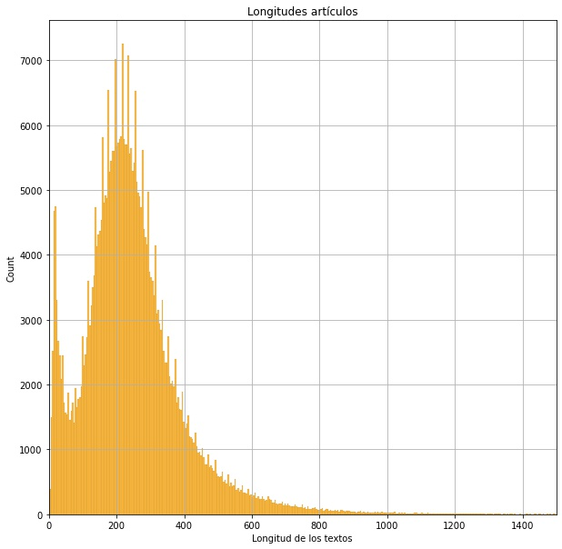
Distribución de longitudes de los textos

Slide 6
Empleo de algoritmos de ML

Slide 7

Predicción de década de publicación del artículo

Slide 8
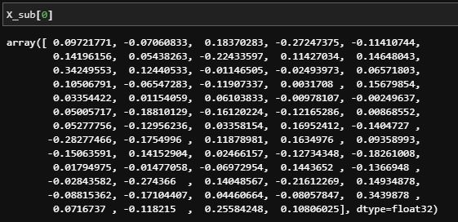
doc2vec
Los artículos se proyectaron a un espacio vectorial de 64 dimensiones.

Slide 9
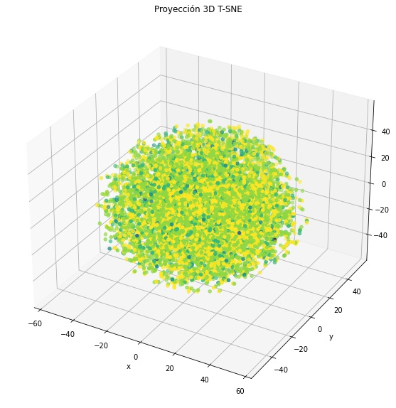
T-SNE

Slide 10
Detección de temas de los artículos Empleando LDA

Slide 11
Técnicas de cuantificación de palabras
Frecuencias de palabras
TF-IDF

Slide 12
Resultados de LDA

